Slide 2
Projektarbeit digitalSTROM
Dozenten: M.Felser & P. Aeschimann
Gruppe: Marcel Born & Peppino Breda
Datum: 22.09.2011 – 19.01.2012

Slide 3
Inhalt:
Was ist digitalSTROM
Idee für eine Projektarbeit
Ziel der Projektarbeit
Analyse
Entwicklungs Entscheidungen
Was wurde erarbeitet
Demonstration
Erweiterungen / Anpassungen
Schlusswort

Slide 4
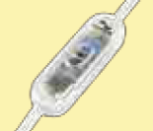
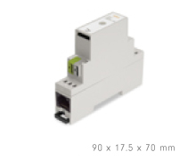
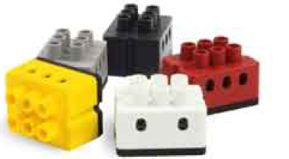
Was ist digitalSTROM
digitalSTROM Dimmer
digitalSTROM Meter (dSM)
digitalSTROM Server (dSS)
digitalSTROM Klemmen
Apps

Slide 5
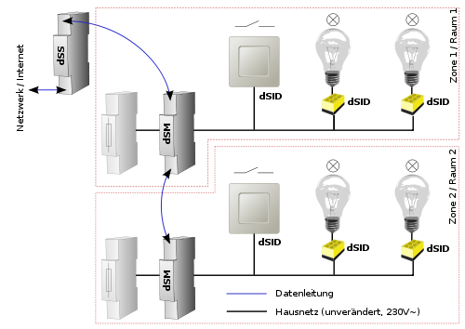
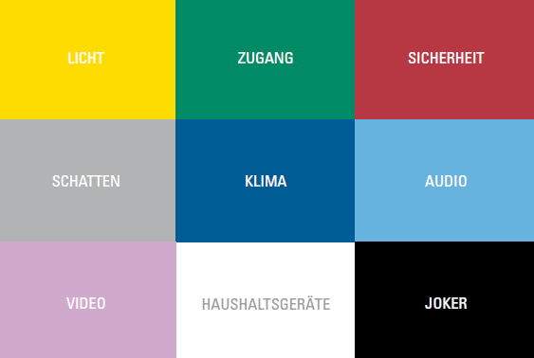
Funktionsweise des digitalSTROM

Slide 6
Idee
digitalSTROM bietet schon „alles“
Marcel Born arbeitet bei der Firma Curtis Instruments bei welcher unter anderem Steuerungen für Elektrorollstühle entwickelt und produziert werden.
Curtis Instruments arbeitet zurzeit intensiv an Umgebungskontrollen

Slide 7
Ziel der Projektarbeit
Rollstuhlsystem und digitalSTROM verbinden
Funkinterface entwickeln
Funkinterface muss mindestens als Prototyp verwendbar sein
Das „Leben“ von Personen erleichtern, die auf einen Elektrorollstuhl angewiesen sind
Demoanlage aufbauen

Slide 8
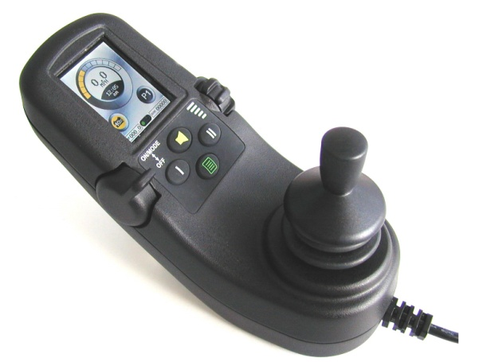
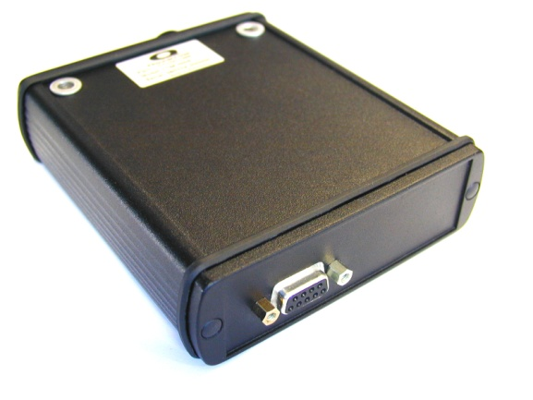
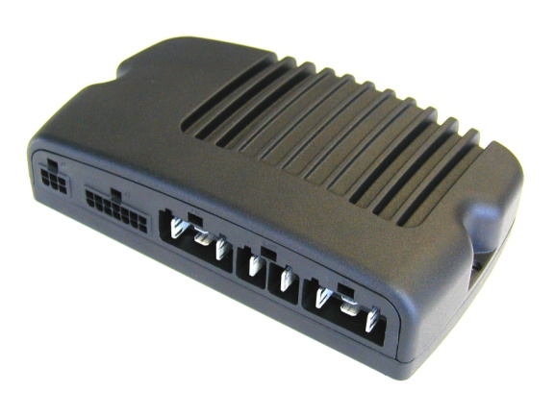
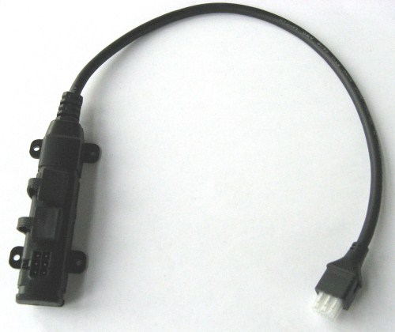
Analyse
Rollstuhlsteuerungssystem
Environmental Control Unit (ECU)
Handcontrol Q-Logic
Multiplier Box
Power Base PB100

Slide 9
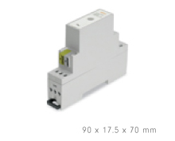
Analyse
digitalSTROM
-> Komponenten
digitalSTROM Server (dSS)
digitalSTROM Meter (dSM)
digitalSTROM Bausteine
Apps

Slide 10
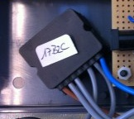
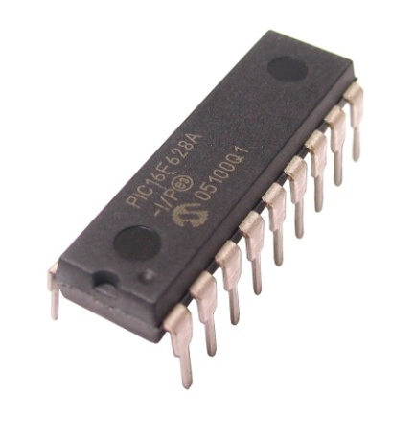
Entwicklungs- Entscheidungen
Microcontroller
Funkstrecke
Datenübertragung ins digitalSTROM
Jokerklemme
PIC Microcontroller

Slide 11
Entwicklungs- Entscheidungen
Nutzwertanalyse Funkstrecke
Kriterium | Gewicht | Amber Wireless AMB2520 |  | Liard Technologies TRBLU23-00300-03 |  | Roving Networks RN-24E "SuperModule" |  | Adeunis RF ARF32 ARF7044A
 |  | Erfolg | Erf. x Gew. | Erfolg | Erf. x Gew. | Erfolg | Erf. x Gew. | Erfolg | Erf. x Gew.
Automatischer Verbindungsaufbau | 6 | 10 | 60 | 0 | 0 | 10 | 60 | 10 | 60
Funktechnologie | 3 | 5 | 15 | 10 | 30 | 10 | 30 | 10 | 30
Kontrolle, ob gesendete Daten richtig ankegommen sind | 2 | 10 | 20 | 10 | 20 | 10 | 20 | 10 | 20
Preis | 6 | 8 | 48 | 2 | 12 | 1 | 6 | 8 | 48
Reichweite >10m | 1* | 1 | 1 | 1 | 1 | 1 | 1 | 1 | 1
Schnittstellen | 1 | 10 | 10 | 5 | 5 | 5 | 5 | 5 | 5
Verfügbarkeit | 3 | 8 | 24 | 10 | 30 | 10 | 30 | 8 | 24
TOTAL |  |  | 178 |  | 98 |  | 152 |  | 188
 |  |  | 84.36 % |  | 46.45 % |  | 72.04 % |  | 89.1 %

Slide 12
Entwicklungs- Entscheidungen
Nutzwertanalyse Microcontroller
 |  | LPC Xpresso |  | PIC 16Fxxxx |  | STM32F100
 | Gewicht | Erfolg | Erfolg x Gewicht | Erfolg | Erfolg x Gewicht | Erfolg | Erfolg x Gewicht
Erfahrung | 3 | 1 | 3 | 5 | 15 | 3 | 9
Entwicklungsumgebung | 4 | 3 | 12 | 4 | 16 | 3 | 12
Hardware | 3 | 3 | 9 | 5 | 15 | 4 | 12
Leistung | 2 | 4 | 8 | 2 | 4 | 4 | 8
Total Punkte |  |  | 32 |  | 50 |  | 41

Slide 13
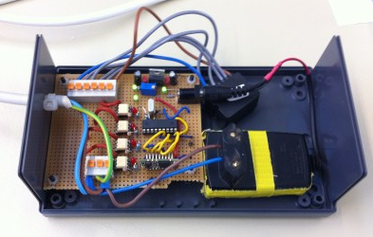
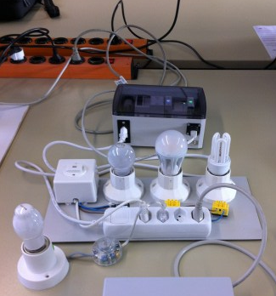
Was wurde erarbeitet?
Interface bei
Rollstuhlsteuerung
Interface beim
digitalSTROM
digitalSTROM Demoset

Slide 14
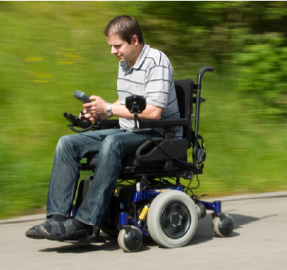
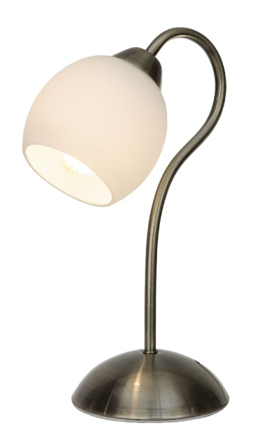
Demonstration

Slide 15
Erweiterungen / Anpassungen
Bluetooth Modul von der Curtis Rollstuhlsteuerung verwenden
Verwenden von RS485 oder TCP/IP beim digitalSTROM
Menüsteuerung von Handcontrol anpassen
Rückmeldung
Konfiguration der Bluetooth Module

Slide 16
Schlusswort

Slide 17
Fragen

